Slide 3
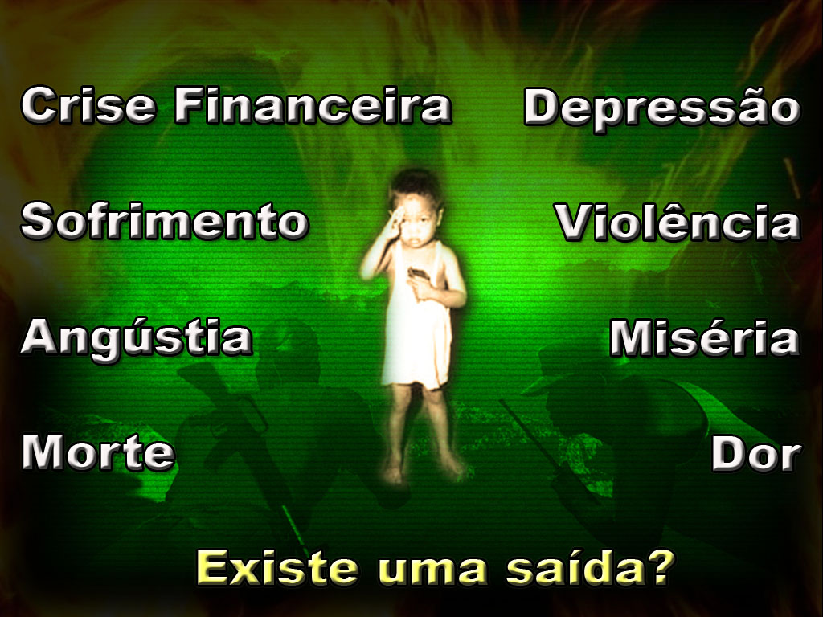

Slide 7
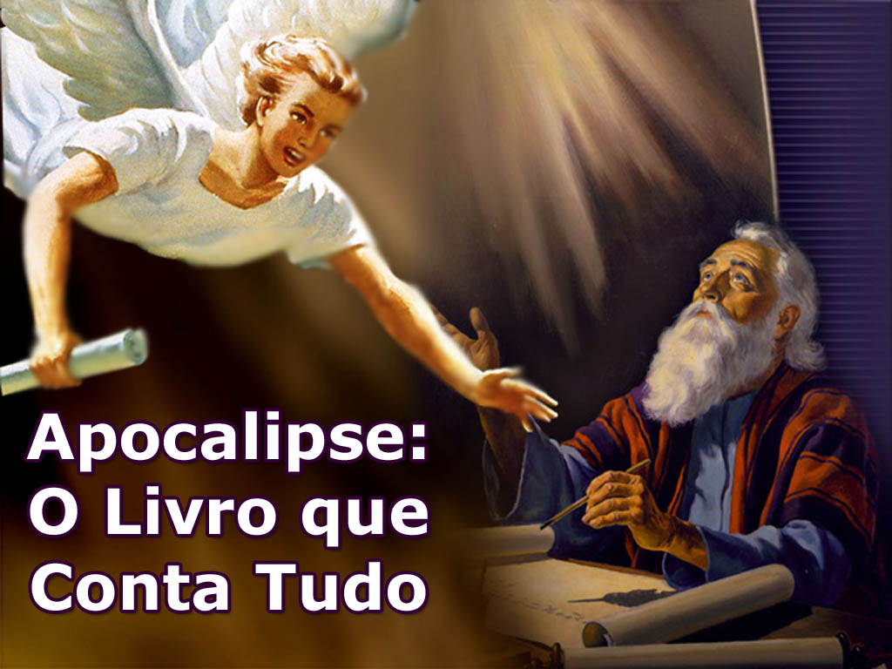
26/09-30/10

Slide 10
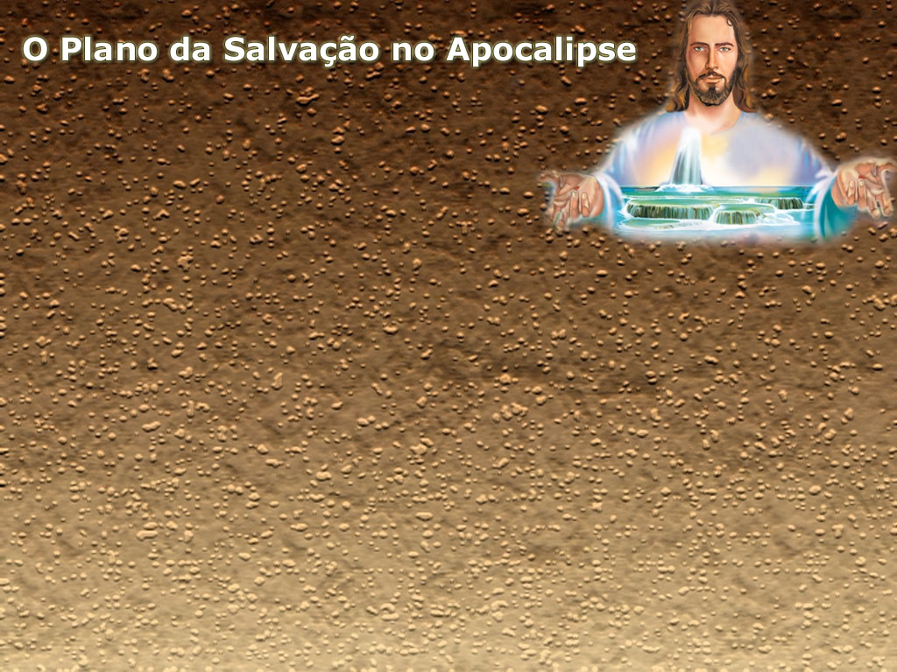
COMO O UNIVERSO FOI FORMADO?
Hebreus 11:3
Apocalipse 19:13
João 1:1-3

Slide 11
A PALAVRA DE
DEUS É CRISTO

Slide 12
“Pois, nele, foram criadas todas as coisas, nos céus e sobre a terra, as visíveis e as invisíveis, sejam tronos, sejam soberanias, quer principados, quer potestades. Tudo foi criado por meio dele e para ele. Ele é antes de todas as coisas. Nele, tudo subsiste.” Col. 1:16,17

Slide 13
“A ciência descobriu que existem vários universos”. (Super Interessante Julho 2001, páginas 55-61)

Slide 14
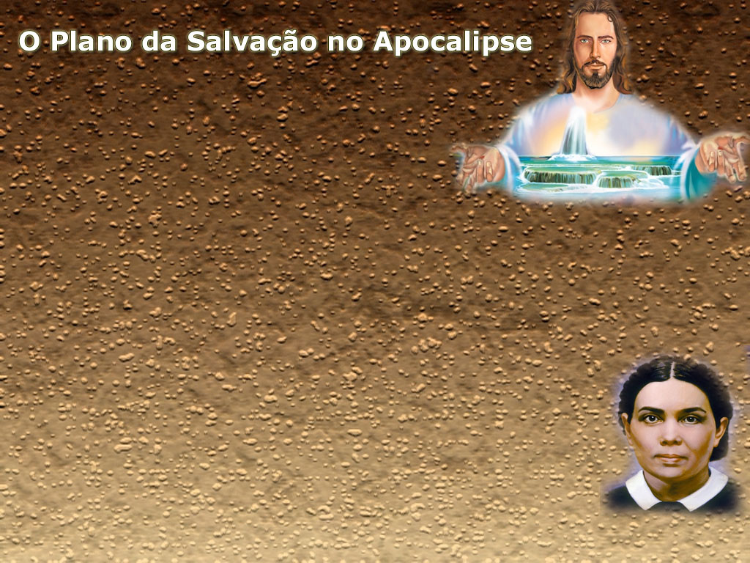
“O Senhor me proporcionou uma vista de outros mundos… um anjo me acompanhou da cidade a um lugar fulgurante e glorioso. A relva era de um verde vivo, e os pássaros gorjeavam ali cânticos suaves…

Slide 15
Os habitantes do lugar eram de todas as estaturas; nobres, majestosos e formosos. Ostentavam a expressa imagem de Jesus, e seu semblante irradiava santa alegria, que era uma expressão da liberdade e felicidade do lugar.” (Primeiros Escritos, pág. 39,40)

Slide 16
“A mão que sustém os mundos no espaço, a mão que conserva em seu ordenado arranjo e incansável atividade todas as coisas através do universo de Deus, é a que na cruz foi pregada por nós”. Educação pág. 132

Slide 17
A Bíblia fala que há uma cidade onde Deus habita.

Slide 18
Seu Nome:
Jerusalém Celestial (Hebreus 11:22)
Seu Significado:
Lugar de Paz
Lugar de Segurança

Slide 19
Ela foi feita de ouro e pedras preciosas. (Hebreus 11:10; Apocalipse 21)

Slide 20
Nesta cidade mora a família de Deus: os anjos. Eles são milhões de milhões. (Apocalipse 5:11)

Slide 21
A TERRA NÃO HAVIA SIDO CRIADA AINDA QUANDO O MAL SURGIU…
“Cristo ia ainda exercer o poder divino na criação da terra e de seus habitantes”. Patriarcas e Profetas, pág. 36

Slide 22
“O pecado originou-se com aquele que, abaixo de Cristo, fora o mais honrado por Deus, e o mais elevado em poder e glória entre os habitantes do céu. Lúcifer, ‘o filho da alva’, era o primeiro dos querubins cobridores, santo, incontaminado.

Slide 23
Permanecia na presença do Grande Criador, e os incessantes raios de glória que cercavam o Eterno Deus, repousavam sobre ele”. Patriarcas e Profetas, pág. 35

Slide 24
QUEM ERA LÚCIFER?
“Lúcifer no Céu, antes de sua rebelião foi um elevado e exaltado anjo, o primeiro em honra depois do amado Filho de Deus. Seu semblante, como o dos outros anjos, era suave e exprimia felicidade. A testa era alta e larga, demonstrando grande inteligência.

Slide 25
QUEM ERA LÚCIFER?
“Sua forma era perfeita, o porte nobre e majestoso.Uma luz especial resplandecia de seu semblante e brilhava ao seu redor, mais viva do que ao redor dos outros anjos”. História da Redenção pág.13

Slide 26
QUEM ERA LÚCIFER?
O anjo mais honrado
O anjo mais poderoso
O primeiro dos anjos
Um anjo santo
Um anjo incontaminado
Vivia perto de Deus
Feliz e muito inteligente.

Slide 27
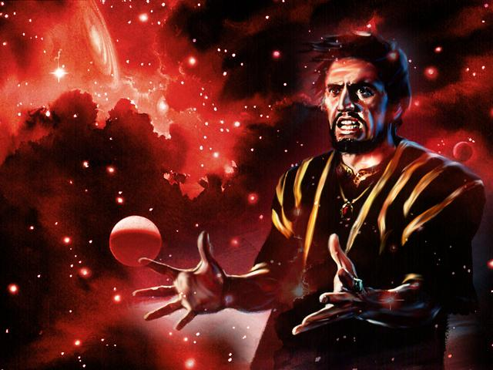

Slide 33
COMO O PECADO
COMEÇOU?
(Isaías 14:13,14).
R: Lúcifer queria ter:
Um trono.
Ser adorado.
Ser semelhante a Deus.

Slide 34
QUEM ERA LÚCIFER?
1. Desejo de exaltação
2. A glória que tenho é minha
3. Cobiçou a homenagem a Deus
4. Desejou ser adorado
5. Invejou a Cristo
6. Pretendeu comandar tudo
7. Desejou ser Deus
Patriarcas e Profetas, pág. 35

Slide 35
QUEM ERA LÚCIFER?
Deus não criou nenhum Diabo ou
Satanás para atormentar as pessoas.
DIABO (DIABOLOS) LANÇADO PARA FORA
SATANÁS (SATANAS) ADVERSÁRIO

Slide 36
Jesus deu muito tempo para ele se arrepender. Ele porém não aceitou!

Slide 37
“Chegado era o tempo para uma decisão final; deveria render-se à soberania divina, ou colocar-se em franca rebelião. Quase chegou a decisão de voltar;

Slide 38
Mas o orgulho o impediu disto. Era sacrifício demasiado grande, para quem fora tão altamente honrado, confessar que estivera em erro, que suas imaginações eram errôneas, e render-se à autoridade que ele procurara demonstrar ser injusta. Patriarcas e Profetas, pág. 39

Slide 39
O Profeta do Apocalipse diz:
“Houve peleja no céu. Miguel e os seus anjos pelejaram contra o dragão. Também pelejaram o dragão e seus anjos; todavia, não prevaleceram; nem mais se achou no céu o lugar deles. e foi expulso o grande dragão, a antiga serpente, que se chama Diabo e Satanás, o sedutor de todo o mundo, sim foi atirado para a terra, e, com ele os seus anjos”. Apocalipse 12:7-9

Slide 40
DIVERSOS NOMES SÃO ATRIBUÍDOS A SATANÁS
Satanás - Mat. 4:10 – Adversário
Diabo - Ap. 12:9 – Caluniador
Dragão - Ap. 12:9 – Destruidor

Slide 41
DIVERSOS NOMES SÃO ATRIBUÍDOS A SATANÁS
Antiga Serpente - Ap. 12:9 - Sedutor
Abadom - Ap. 9:11 – Destruição, Ruína, Perdição
Apoliom - Ap.9:11 – Exterminador
Adversário - I Pe. 5:8 – Inimigo

Slide 42
DIVERSOS NOMES SÃO ATRIBUÍDOS A SATANÁS
Belzebu - Mateus 12:24 – Príncipe dos Demônios
Belial - II Cor. 6:15 – Maligno, Inútil, Perverso, Vilão, Desordeiro.
Homicida - João 8:44 – Assassino
Pai da Mentira - João 8:44

Slide 43
DIVERSOS NOMES SÃO ATRIBUÍDOS A SATANÁS
Acusador - Zacarias 3:1; Ap. 12:10;
Tentador - Mateus 4:3
Inimigo - Mateus 13:25
Enganador - Apocalipse 12:9

Slide 44
A OBRA DE SATANÁS
“O ladrão vem somente para roubar, matar e destruir; eu vim para que tenham vida e a tenham em abundância”. João 10:10
O ladrão personifica a obra de Satanás. Ele não respeita o ser humano, nem o que o ser humano possui.

Slide 45
OS GRANDES ENGANOS
DE SATANÁS (GC 518-530)
“Satanás bem sabe que todos quantos ele pode levar a negligenciar a oração e o exame das Escrituras, serão vencidos por seus ataques”

Slide 46
OS GRANDES ENGANOS
DE SATANÁS (GC 518-530)
2. “É plano seu levar para a igreja elementos insinceros, não regenerados, que acoroçoarão a dúvida e a incredulidade, estorvando a todos os que desejem ver a obra de Deus progredir, e com ela queiram avançar”.

Slide 47
OS GRANDES ENGANOS
DE SATANÁS (GC 518-530)
3. “A opinião de que não é de consequência alguma o que os homens creiam, é um dos enganos mais bem-sucedidos de Satanás”.

Slide 48
OS GRANDES ENGANOS
DE SATANÁS (GC 518-530)
4. “As interpretações vagas e imaginosas das Escrituras, as muitas teorias contraditórias concernentes à fé religiosa…são obra de nosso grande adversário para confundir o espírito de tal maneira que não saiba distinguir a verdade”

Slide 49
OS GRANDES ENGANOS
DE SATANÁS (GC 518-530)
5. “É obra-prima dos grandes enganos de Satanás conservar o espírito humano a pesquisar e conjecturar com relação àquilo que Deus não tornou conhecido… foi assim que Lúcifer perdeu seu lugar no céu. Tornou-se descontente porque nem todos os segredos dos propósitos de Deus lhe eram confiados, e desatendeu inteiramente àquilo que foi revelado…”

Slide 50
OS GRANDES ENGANOS
DE SATANÁS (GC 518-530)
6. Espiritismo.
7. Negação da divindade de Cristo.
8. A crença de que Satanás não existe.
9. A crença de que Jesus não vai voltar.
10. A oração não é essencial e não pode ser atendida.

Slide 51
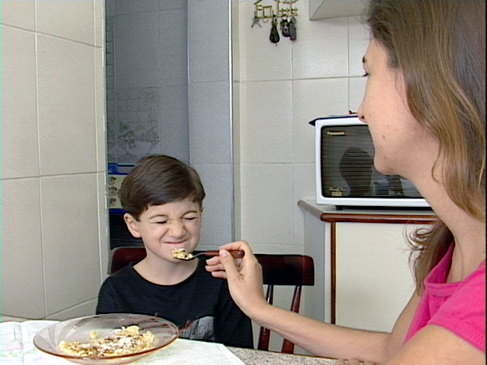

Slide 52
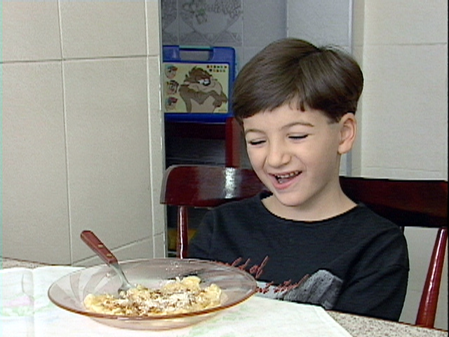

Slide 54
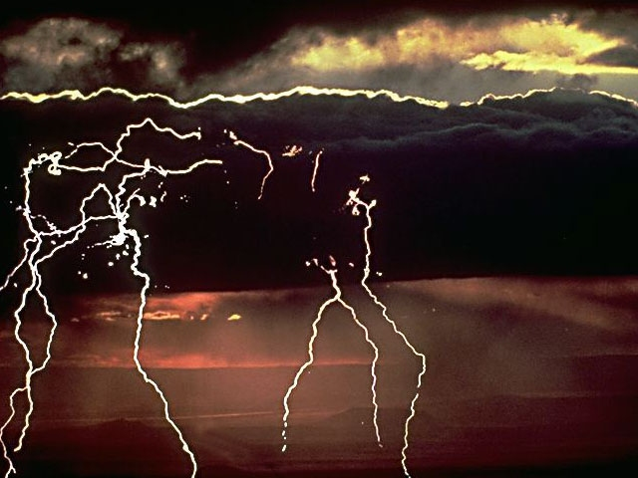

Slide 55
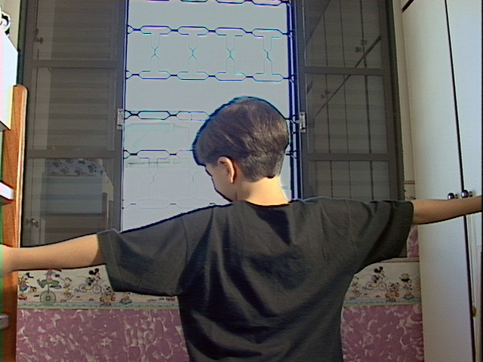

Slide 58
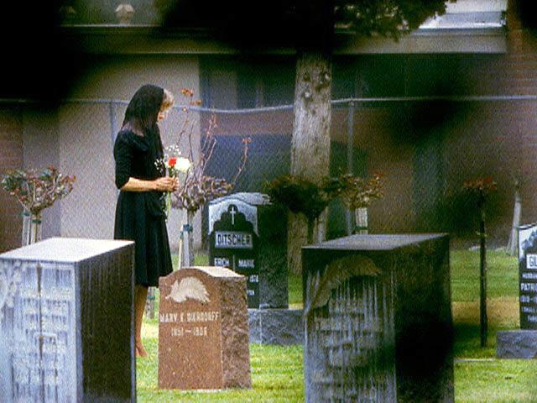

Slide 60
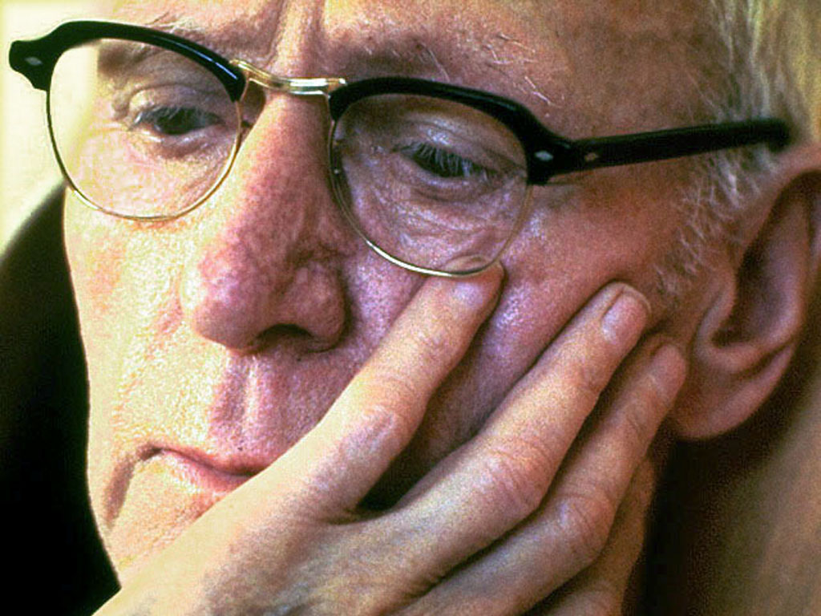

Slide 61
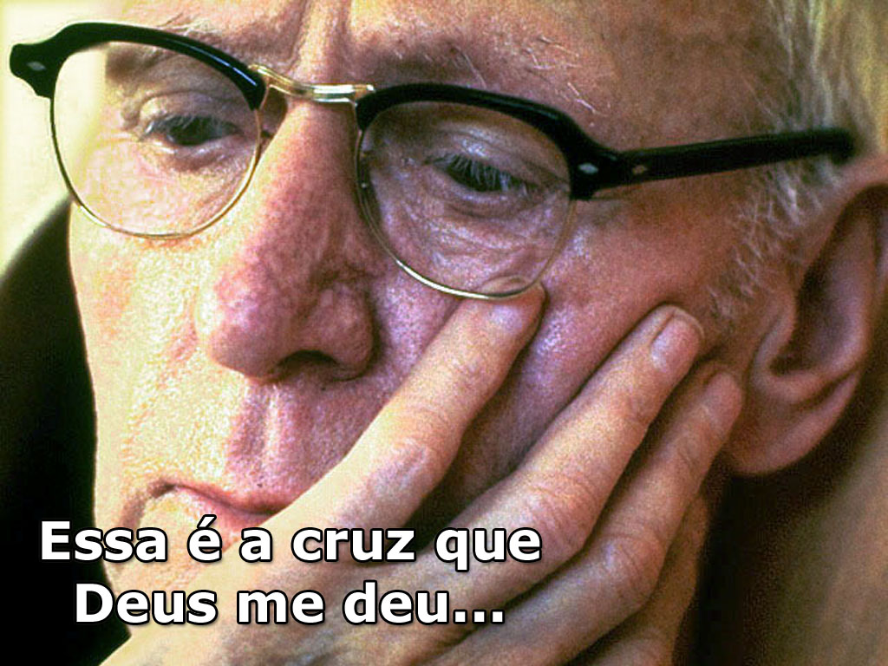

Slide 62
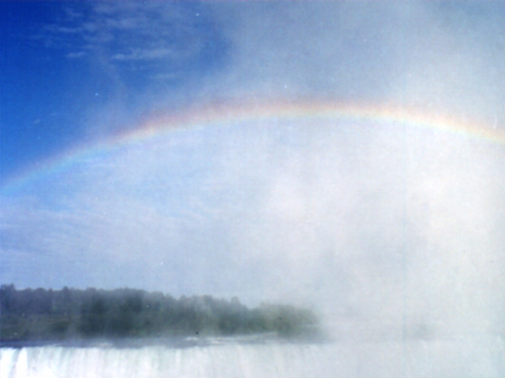

Slide 63
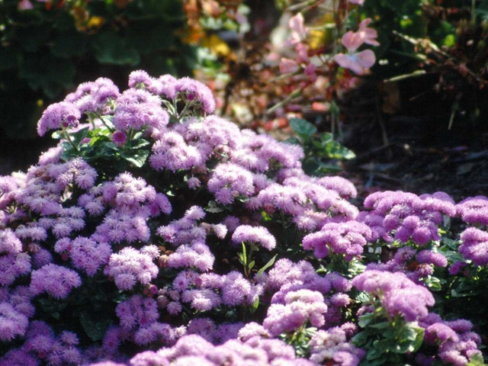

Slide 67
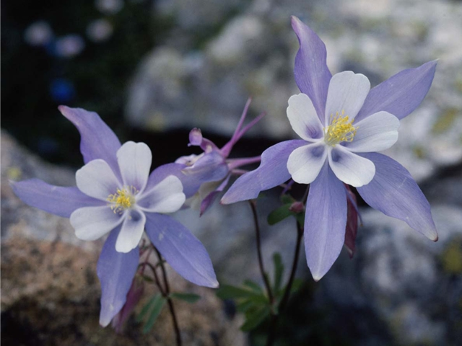

Slide 68
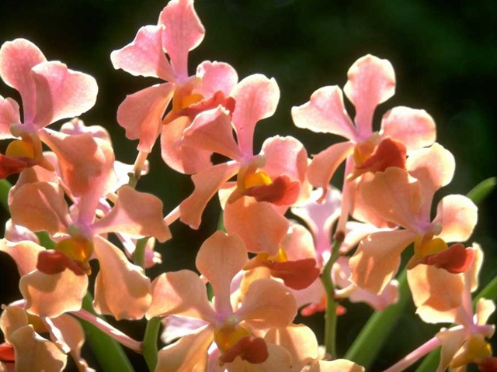

Slide 69
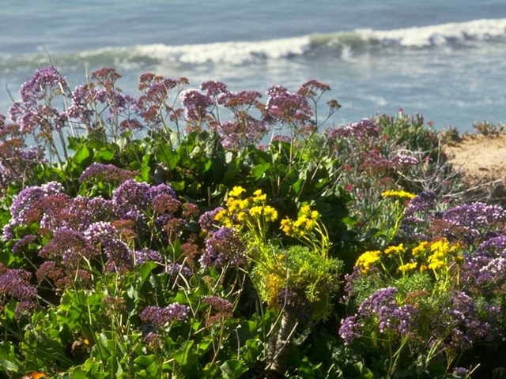

Slide 70
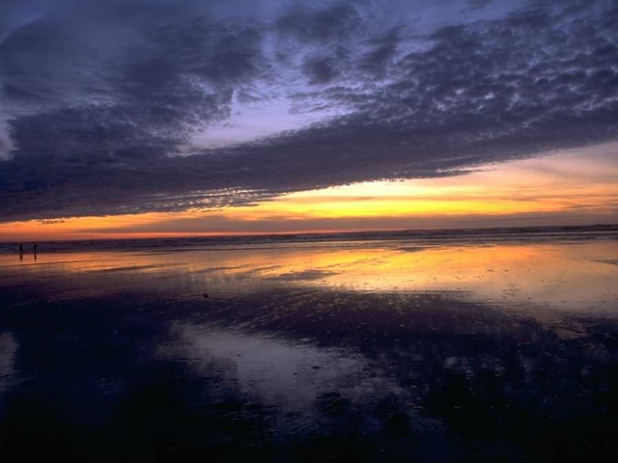

Slide 71
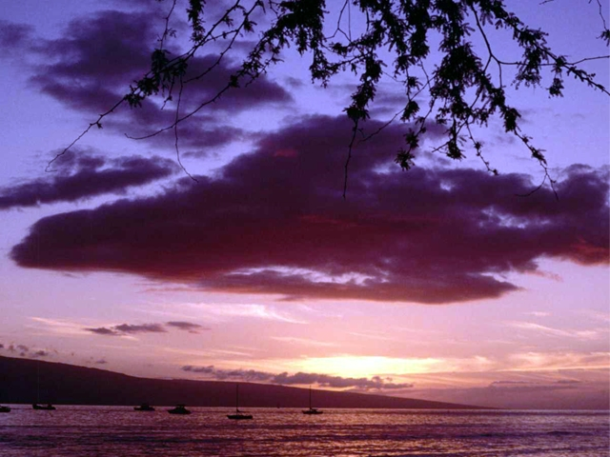

Slide 72
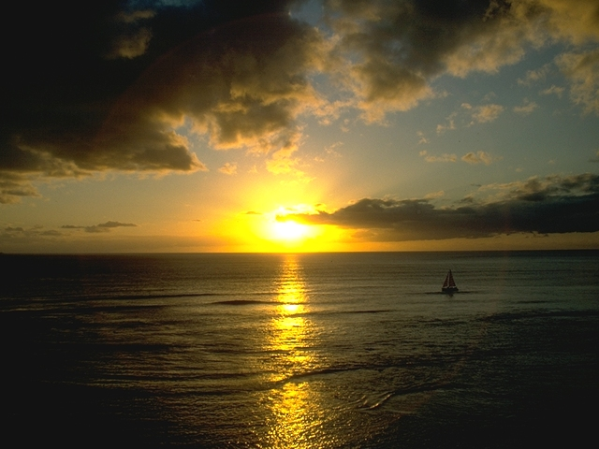

Slide 73
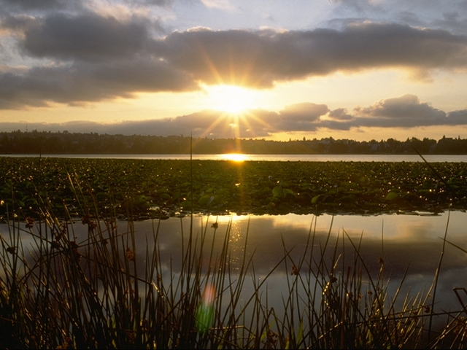

Slide 74
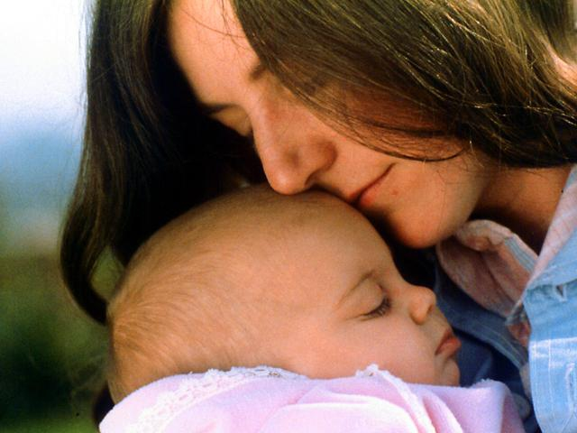

Slide 75
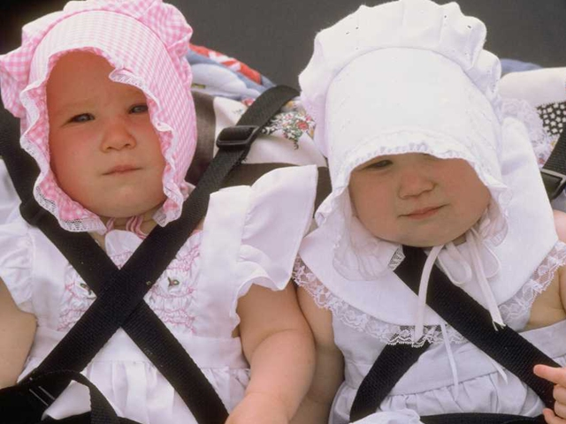

Slide 76
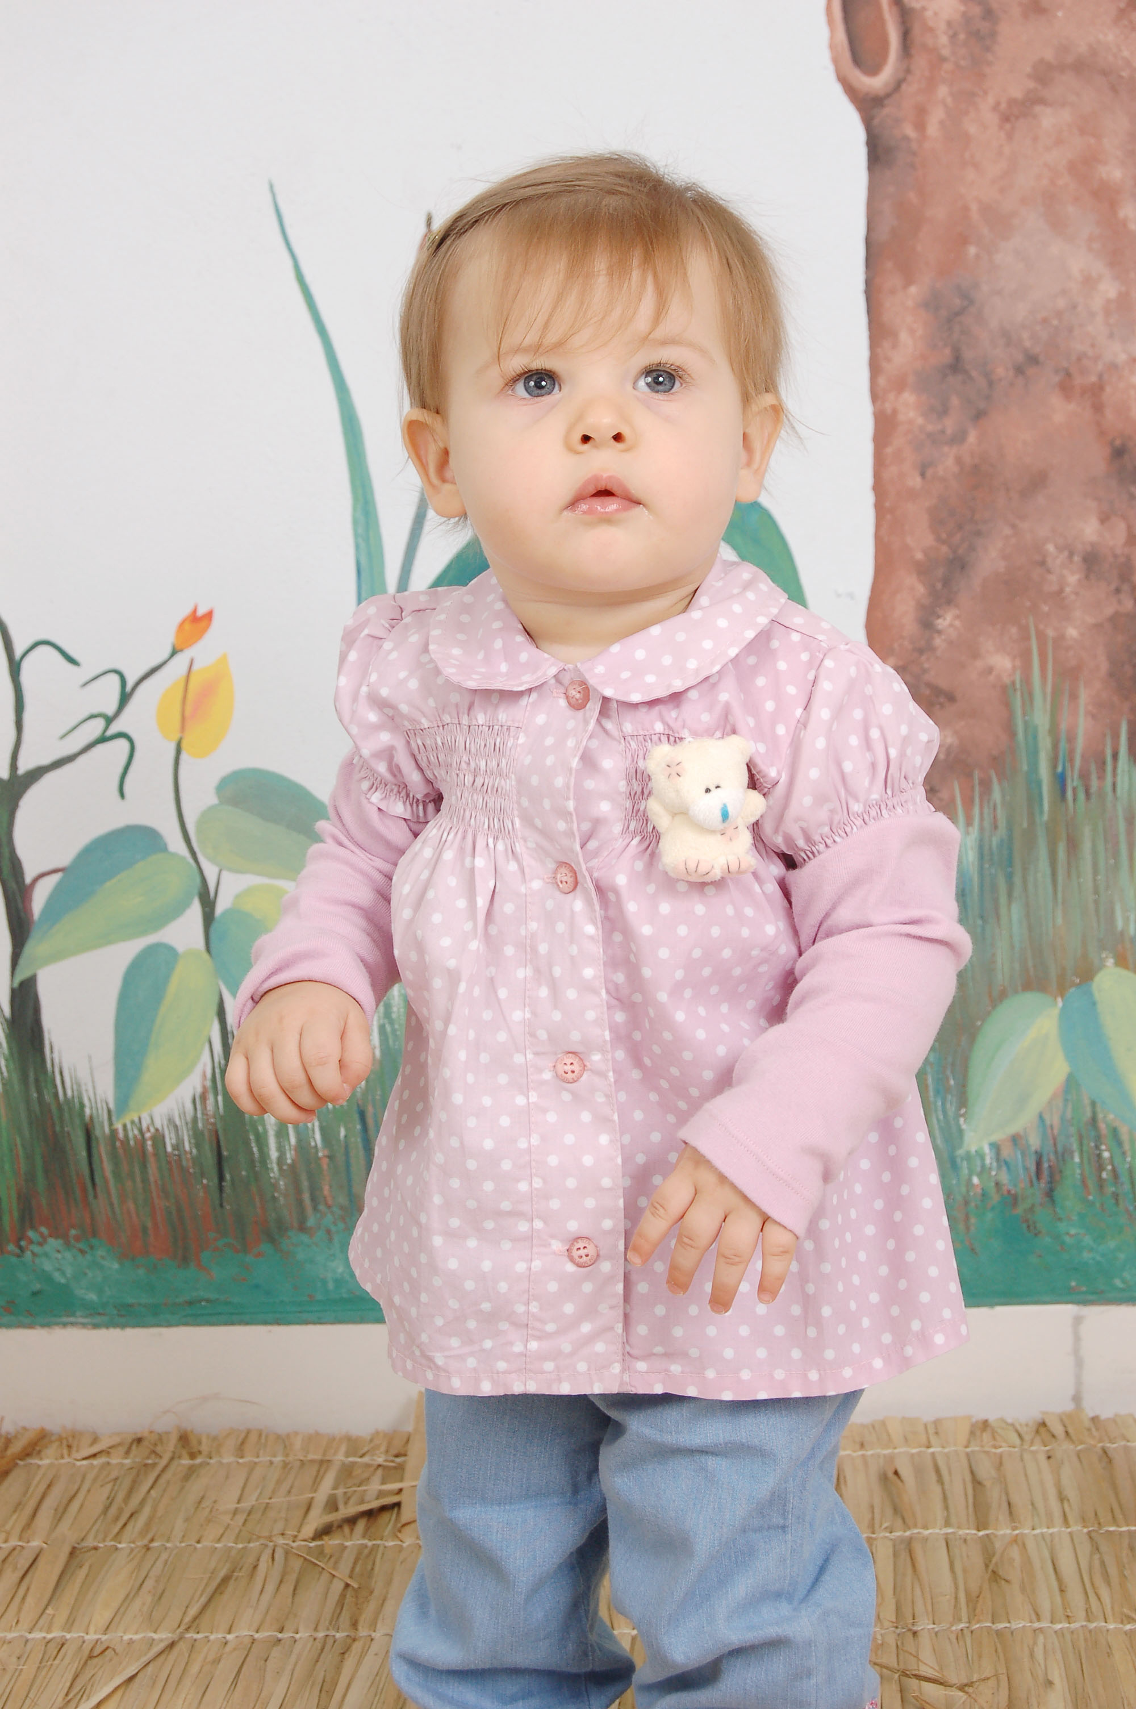
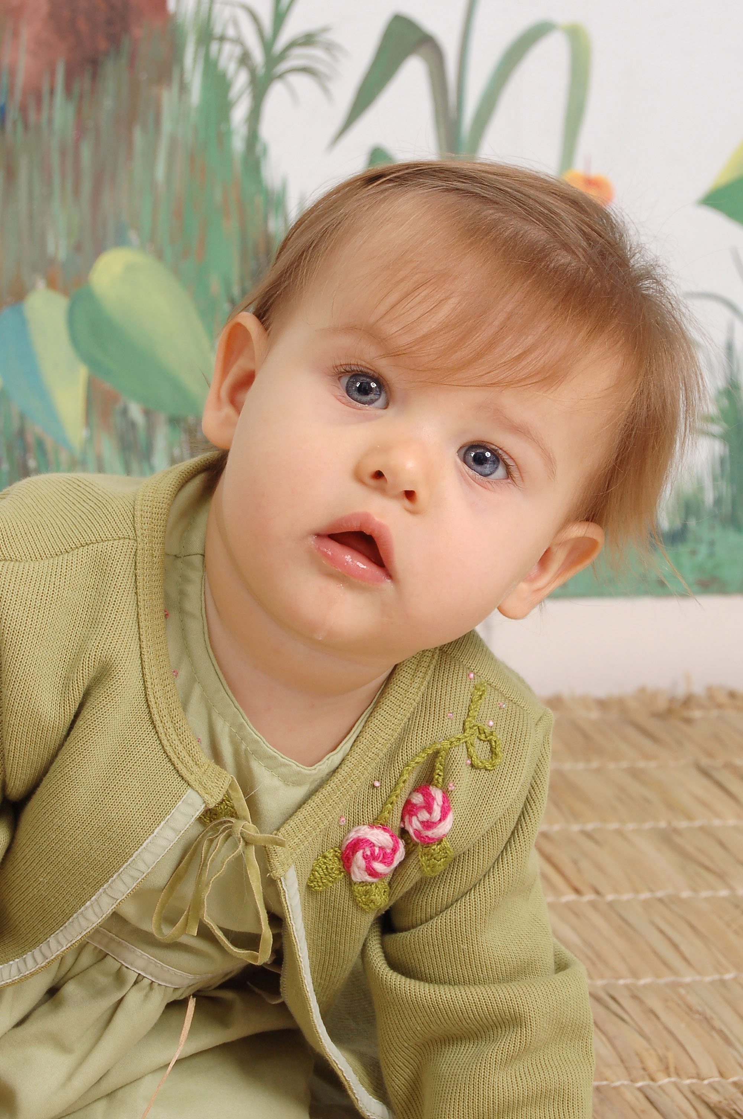

Slide 77
COMO VENCER TODAS AS CILADAS DO DIABO?
Efésios 6:10-18

Slide 78
COMO VENCER TODAS AS CILADAS DO DIABO?
Armadura = Verdade
Sapatos = Evangelho
Escudo = Fé
Capacete = Salvação
Espada = Palavra de Deus

Slide 79
Tiago 4:7

Slide 80
Submeter-se a Deus
Resistir ao Diabo
O Diabo fugirá…
SUBMETER = OBEDECER

Slide 81
Satanás tornou-se o dono deste mundo. Os seres humanos seus seguidores. O mundo todo estava perdido, nas mãos de Satanás. O que Jesus fez para resgatá-lo?

Slide 82
O QUE FEZ JESUS?
Apresentou o Plano da Salvação

Slide 83
Amanhã – continuação
O Plano da Salvação

